Slide 1
MIKROBIOLOGIJA

Slide 2
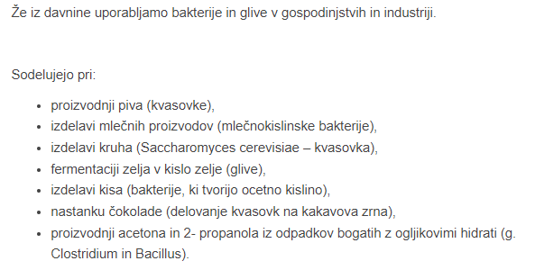

Slide 3
Uvod v mikrobiologijo
Antony van Leeuwenhoek (1632-1723)
izdelovalec leč, mikroskopov
• naredi do 200 kratne povečave in prvi opiše bakterije, protozoje, alge, foraminifere, nematode

Slide 4
Spontan nastanek življenja
abiogeneza je teorija o spontanem nastanku živega iz nežive snovi.
Stari grki: boginja Gea ustvari človeka iz neživih objektov.
Aristotel: živali nastanejo iz zemlje, rastlin ali drugih nesorodnih živali. Virgil: pripravi recept za spontan nastanek čebel.
Srednji vek: muhe lahko nastanejo iz mesa, ki je bilo na toplem zraku.

Slide 5
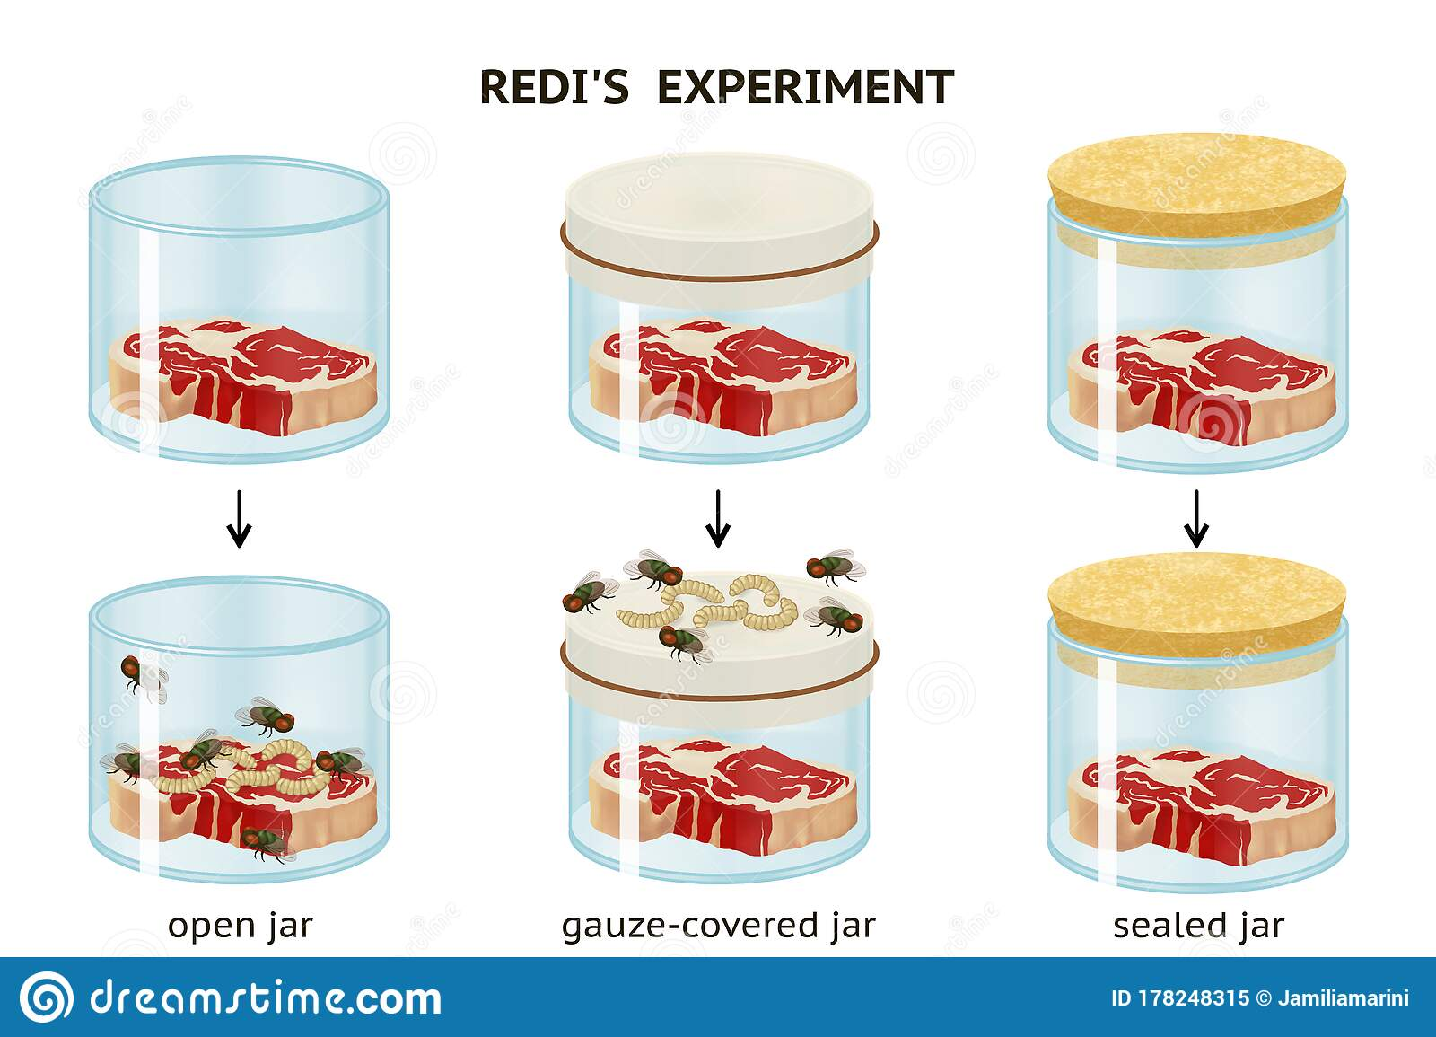
Spontan nastanek muh ovrže Francesko Redi, meso položi v posodo, ki jo prekrije z gazo, muhe privlači vonj mesa, ležejo jajčeca na gazo, v mesu se ne razvijejo muhe, spontan nastanek mikroorganizmov še vedno sporen.

Slide 6
Louis Pasteur (1822 -1895)
Prvi uporabi postopek za zmanjšanje števila mikrobov (pasterizacijo).
Ukvarja se z antraksom, boleznijo sviloprejk.
Prvič aplicira oslabljen živ mikrob v človeka (steklina).

Slide 7
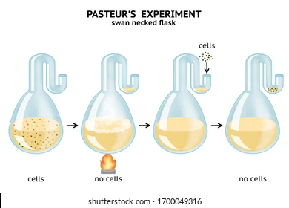

Slide 8
Ferdinand Julius Cohn (1828-1898)

Slide 9
Robert Koch (1843 - 1910)
Odkrije antraks.
Odkrije povzročitelja tuberkuloze.
Izboljša trdna gojišča za rast mikroorganizmov.
Uporablja tehniko čistih kultur za dokazovanje bolezni.
Postavi Kochove postulate za določanje povzročitelja bolezni (tuberkuloza, kuga, malarija, kolera)

Slide 10
Z natančnim mikroskopiranjem je dognal, da se bakterije vedno nahajajo v krvi živali, ki podležejo bolezni. Koch je s poskusom dokazal, da če odvzamemo majhno količino krvi obolele živali in jo prenesemo v zdravo, bo zdrava žival zbolela in umrla. Ko je na ta način 20× prenesel kri iz obolele živali na zdravo in so se vsakokrat pojavili enaki, značilni, znaki bolezni, je dokazal, da je bakterija Bacillus antracis resnični povzročitelj bolezni antraks.
Odkril je, da bakterija ne more preživeti izven gostitelja daljši čas. V ta namen razvije endospore, ki pa lahko preživijo izven gostitelja tudi več let. Endospore v zemlji so bile vzrok nepojasnjenih izbruhov bolezni.

Slide 11
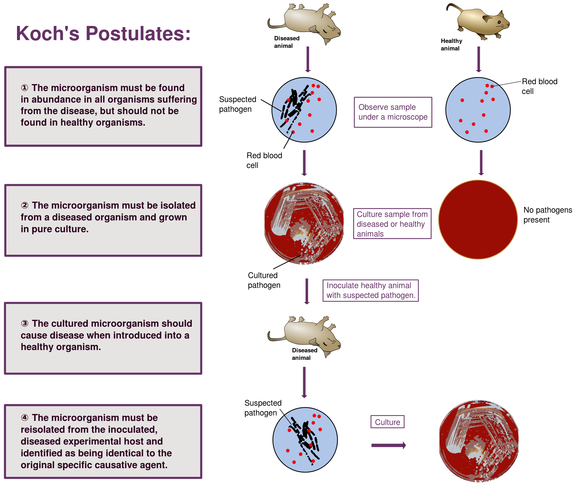

Slide 12
Kochovi postulati
1. mikroorganizem mora biti prisoten pri vsakem primeru bolezni
2. mikroorganizem moramo izolirati iz okuženega organizma in ga gojiti v laboratoriju v čisti kulturi
3. čista kultura mikroorganizma mora povzročiti bolezenska znamenja, če jo vnesemo v zdrav organizem
4. iz okuženega organizma moramo ponovno izolirati čisto kulturo istega mikroorganizma

Slide 13
Martinus Beijerinck (1851-1931)

Slide 14
Alexander Fleming (1881 - 1955)
Nadaljuje delo na kemoterapevtikih.
Prvi uspešno aplicira kemoterapevtik (salvarsan), odkrije lizocim.
1929 po srečnem naključju odkrije, da plesen Penicillium notatum zaustavi rast stafilokokov.
Po začetnem navdušenju, zaradi težav z izolacijo penicilina, delo na antibiotikih zastane do II. svetovne vojne.

Slide 15
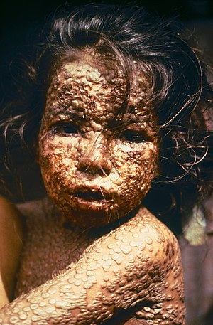
Leto 1979
Črne koze so uradno proglašene kot prva infekcijska bolezen, ki jo je človek izkoreninil.
Zadnji dokumentiran primer je bil v letu 1977 v Somaliji.
Vzorce črnih koz hranijo v laboratorijih v ZDA in Rusiji.

Slide 16
1982, Stanley Prusiner
Odkrije prione, zadnjo večjo skupino infekcijskih agensov.
Prioni so infekcijski proteini, ki povzročajo neurodegeneracijske bolezni (npr. bolezen norih krav- bovina spongiformna encefalopatija - BSE).
https://www.24ur.com/specialno/nega_in_zdravje/odkrili-novo-obliko-bolezni-norih-krav-pri-cloveku.html

Slide 17
1983, Kary Mullis
Leta 1983 izumi PCR (verižna reakcija s polimerazo). Eno najpomembnejših odkritij v molekularni biologiji, ki omogoča pomnoževanje, izbrane DNA. Za svoje delo dobi leta 1993 Nobelovo nagrado

Slide 18
2003 prvi sintetični virus, Craig Venter
https://www.24ur.com/novice/svet/ustvarili-prvi-snteticni-organizem.html

Slide 19
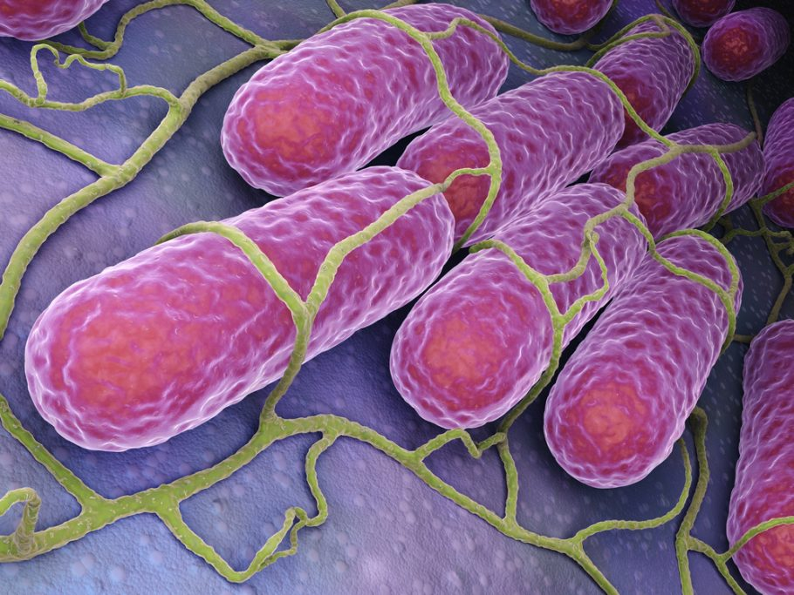
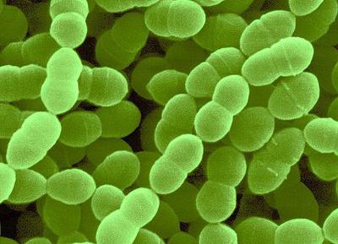
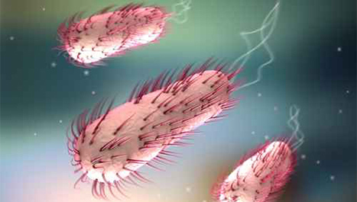
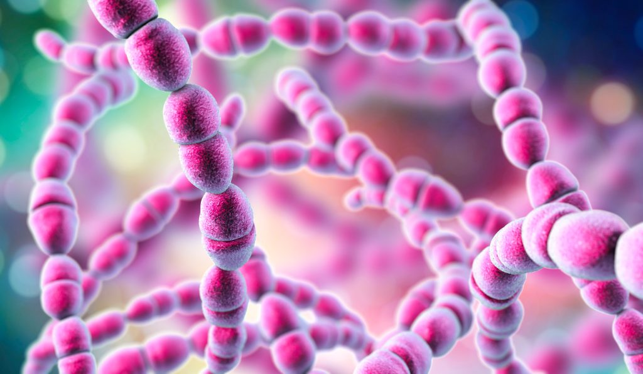
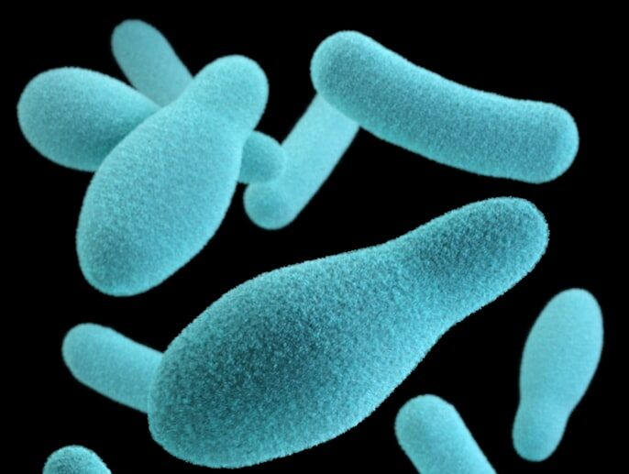
BAKTERIJE
Salmonela
E.coli
Mlečnokislinske bakterije
https://novice.svet24.si/clanek/novice/svet/65005232d6f2e/zaradi-redke-oblike-botulizma-v-bolnisnici-sedem-ljudi-jedli-so-v-isti-restavraciji
Streptokoki
Clostridium botulinum

Slide 20
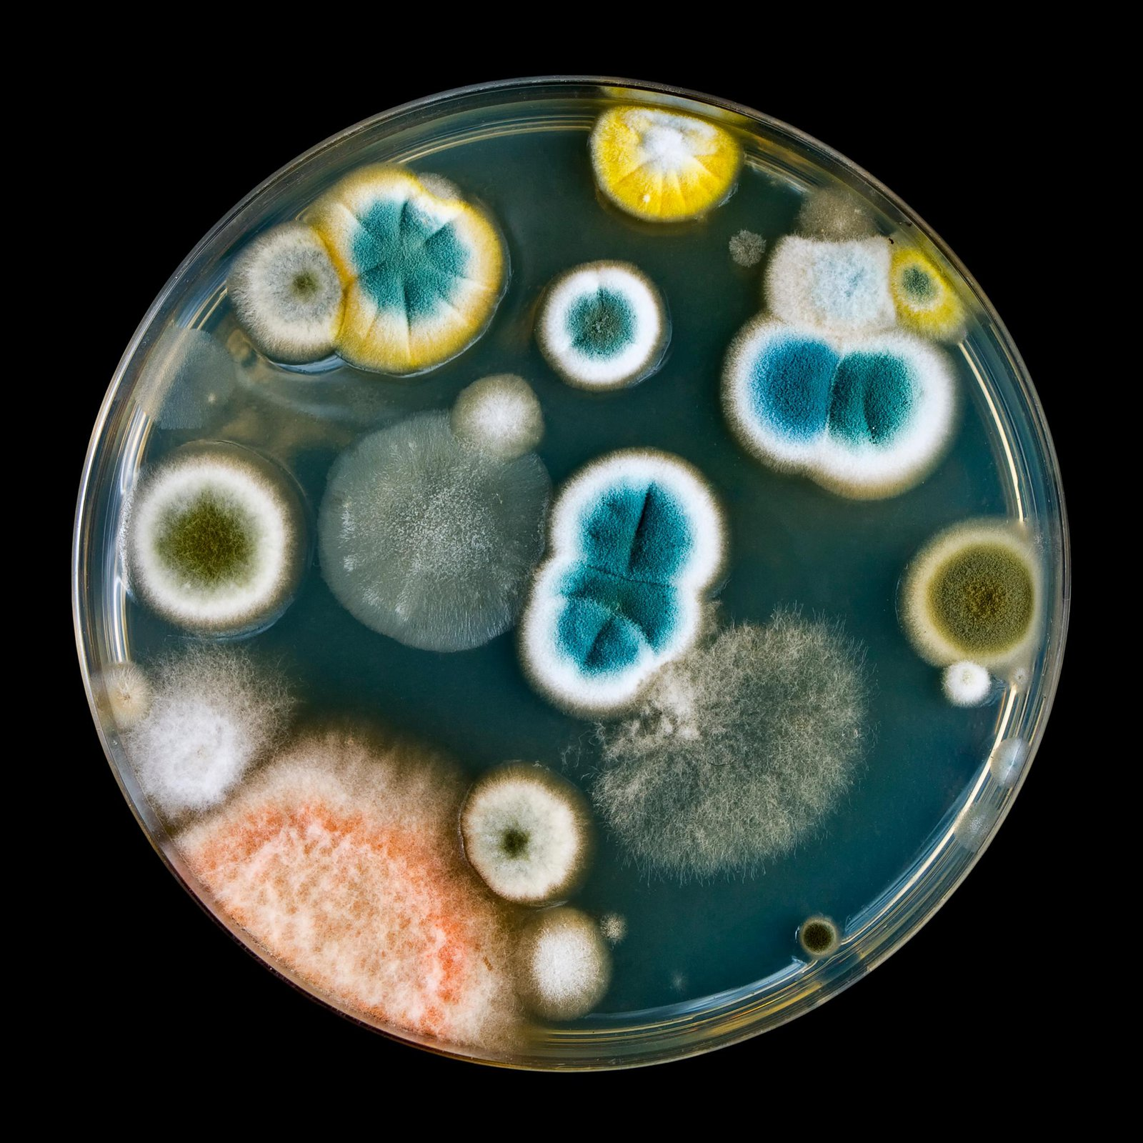
Da vidimo populacijo bakterijskih celic, je potrebno~ 10⁶ bakterijskih celic na ml ali na mm2.
Tipična bakterijska celica je velika ~ 1 µm in je s prostim očesom nevidna. Lahko je pritrjena na površino ali pa je prosto gibljiva v raztopini

Slide 21
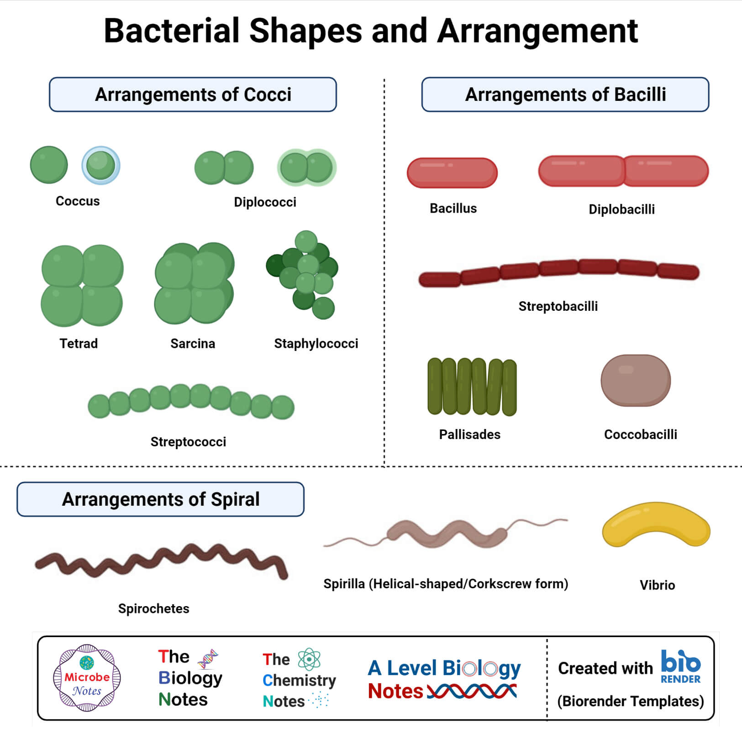
Oblike bakterijskih celic
Kroglaste
Paličaste
Spiralne

Slide 22
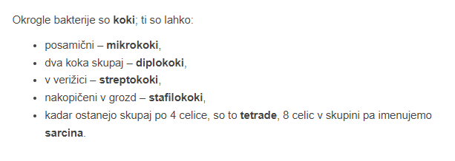
Okrogle bakterije

Slide 23
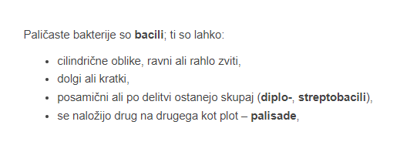
Paličaste bakterije

Slide 24
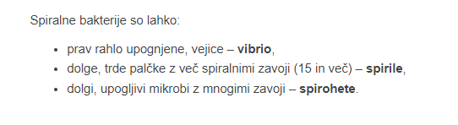
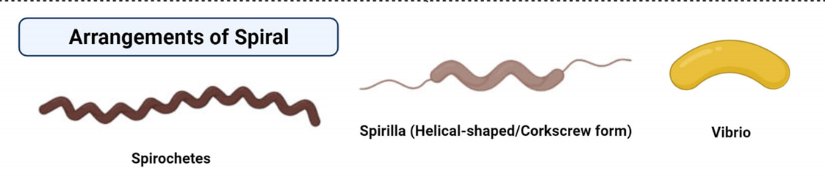
Spiralne bakterije

Slide 25
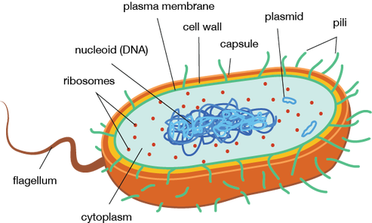
Zgradba bakterij

Slide 26
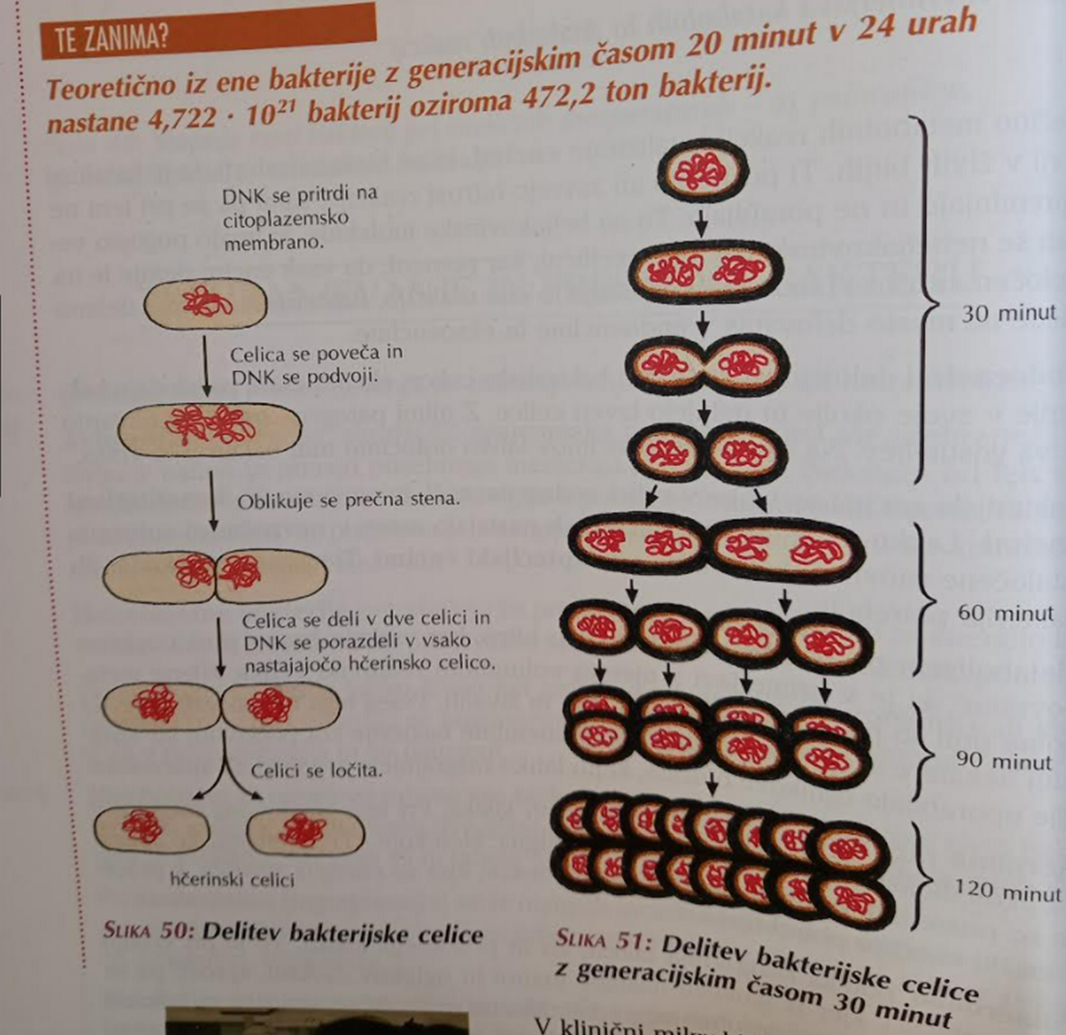
Razmnoževanje bakterij

Slide 27
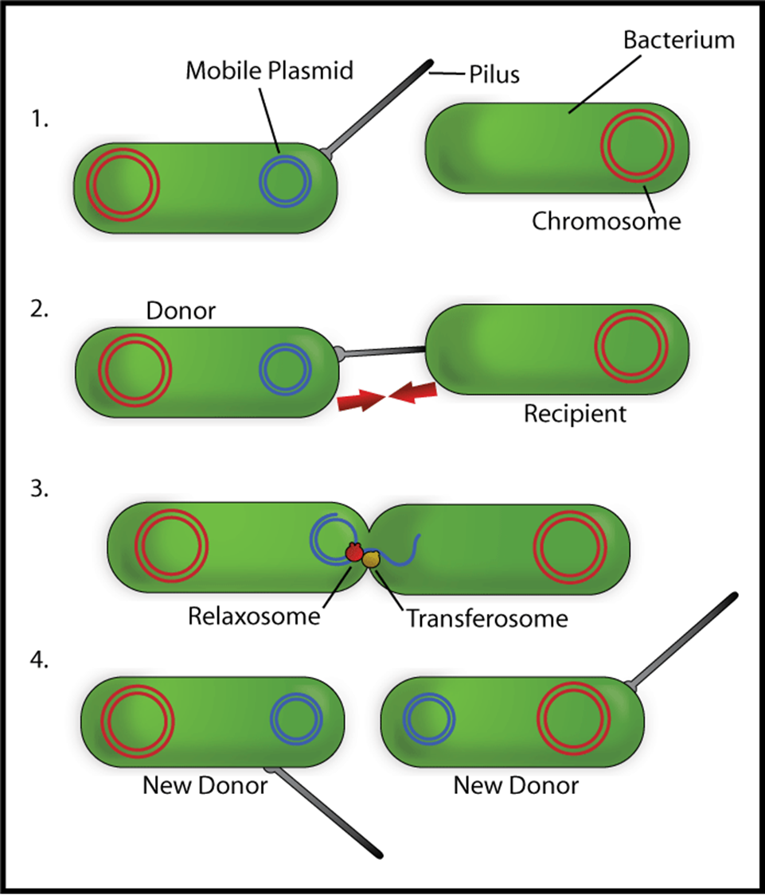
Konjugacija
Bakterijska konjugacija je prenos genskega materiala med bakterijskimi celicami z neposrednim stikom med celicami ali prek mostu podobne povezave med dvema celicama. To poteka skozi pilus. To je paraseksualni način razmnoževanja pri bakterijah.

Slide 28
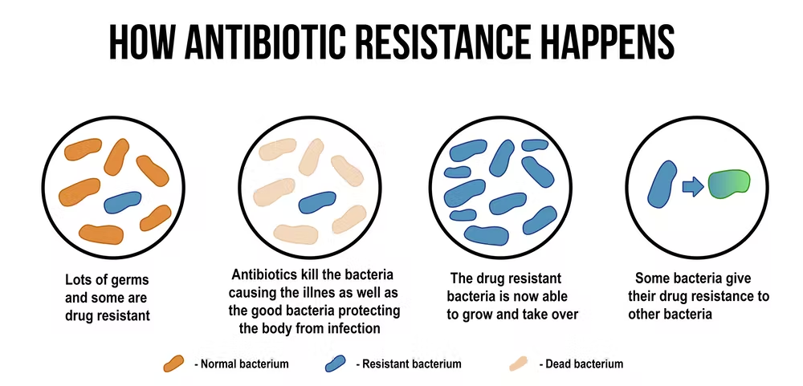
Rezistenca
Odpornost (rezistenca) proti zdravilu pomeni zmanjšano odzivnost določenega mikroorganizma na protimikrobno zdravilo.

Slide 29
Bakterijska odpornost proti antibiotikom je naravna ali pridobljena lastnost bakterijskih vrst ali sevov, da so neodzivni na baktericidni ali bakteriostatični učinek določenih antibiotikov ali določene skupine antibiotikov.
https://www.youtube.com/watch?v=tE2IT3LoorY

Slide 30
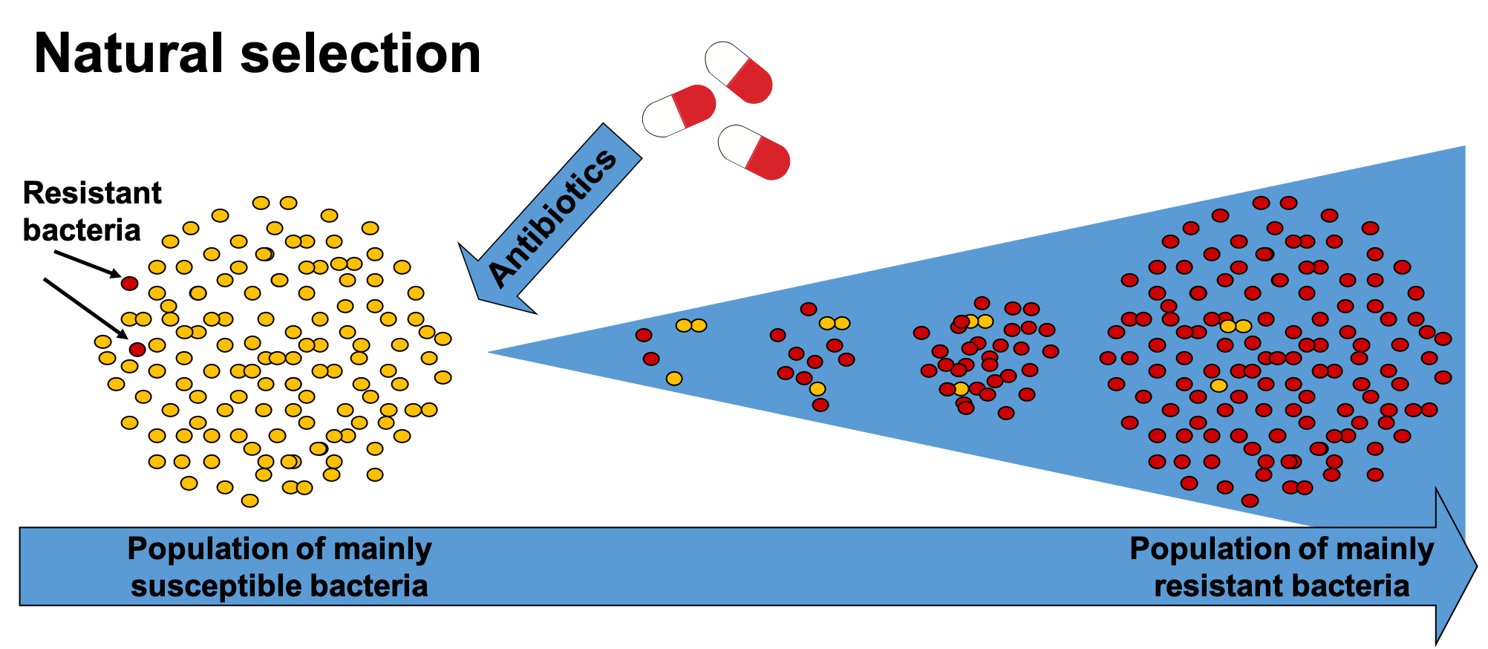
O naravni bakterijski odpornosti proti antibiotikom govorimo, ko so določeni antibiotiki neučinkoviti pri celotni bakterijski vrsti, ker te bakterije nimajo tarčnih mest, na katera bi antibiotik deloval ali pa imajo za antibiotik neprepustno celično steno.

Slide 31
Kadar se pa pri bakterijskem sevu razvije odpornost zaradi mutacije plazmidnega ali kromosomskega gena ali zaradi prenosa mutiranega gena s konjugacijo ali transformacijo, govorimo o pridobljeni odpornosti proti antibiotikom.
Sama uporaba antibiotikov povečuje tveganje za selektivni razrast naravno odpornih bakterij v organizmu ter za pojav sevov s pridobljeno odpornostjo, saj se mikroorganizmi bojujejo proti antibiotikom s tvorbo obrambnih mehanizmov.

Slide 32
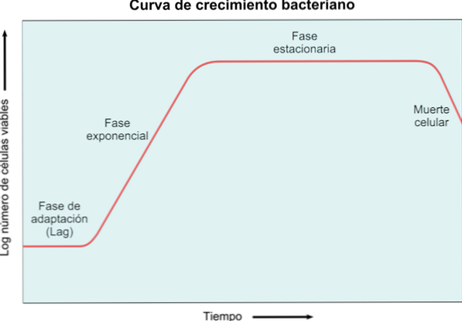
Krivulja rasti bakterij
1. Faza prilagajanja
(razmnoževanje)
2. Eksponentna faza
(povečanje bakterijske mase, dokler bodo pogoji – zaradi občutljivosti bakterij najpomembnejša faza iz medcinskega vidika)
3. Stacionarna faza (zmanjšanje rasti zaradi porabe kisika in hranil)
4. Faza smrti

Slide 33
Bakterijske bolezni
pljučnica, tetanus, sifilis, davica, gonoreja, oslovski kašelj, škrlatinka, kolera, salmoneloza, gobavost,…
Zanimivost
Nekateri toksini so zelo nevarni, npr. 3 kg toksina butolina bi ubilo vse človeštvo.

Slide 34
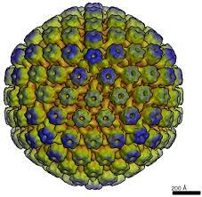
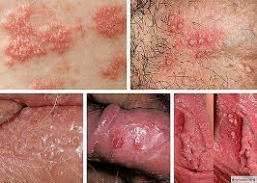
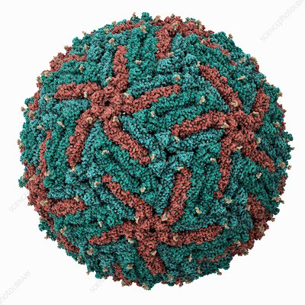
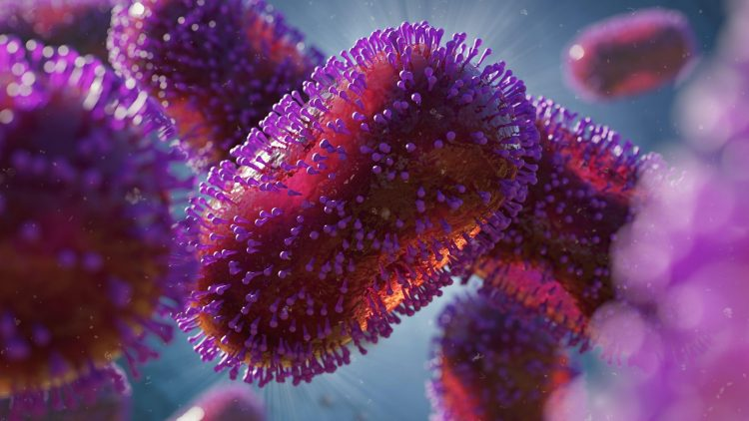
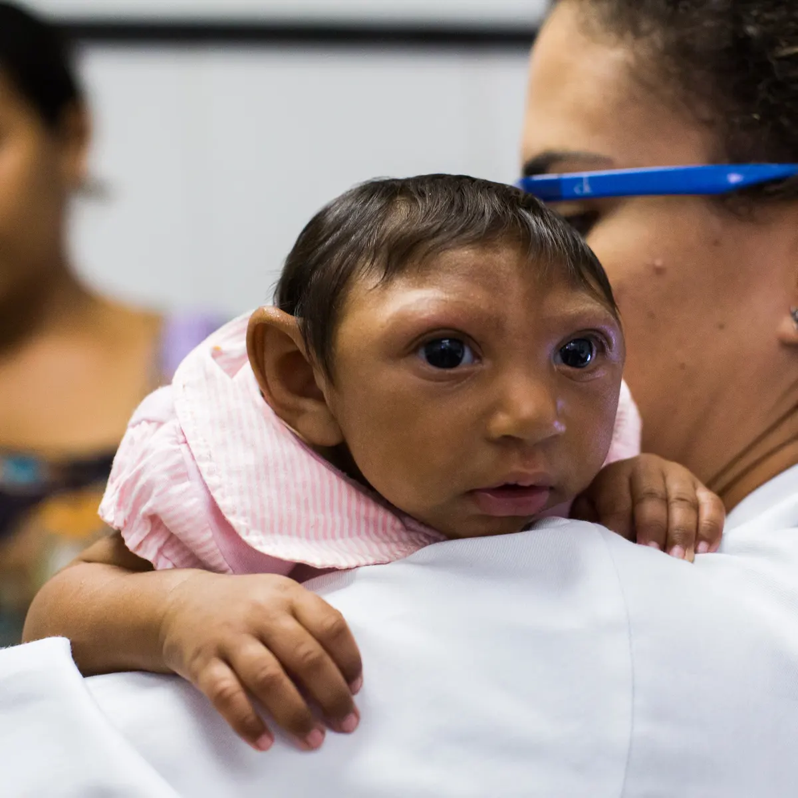
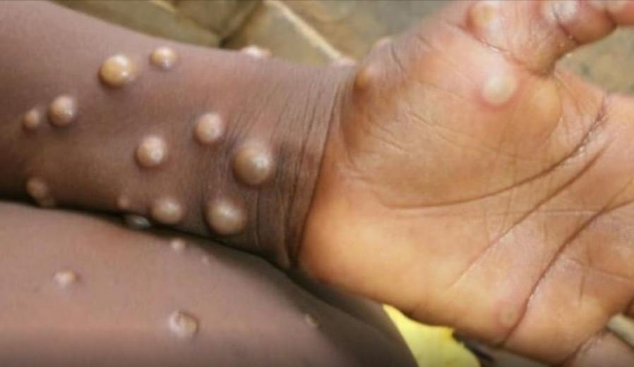
VIRUSI
Genitalni herpes
Zika
Opičje koze

Slide 35
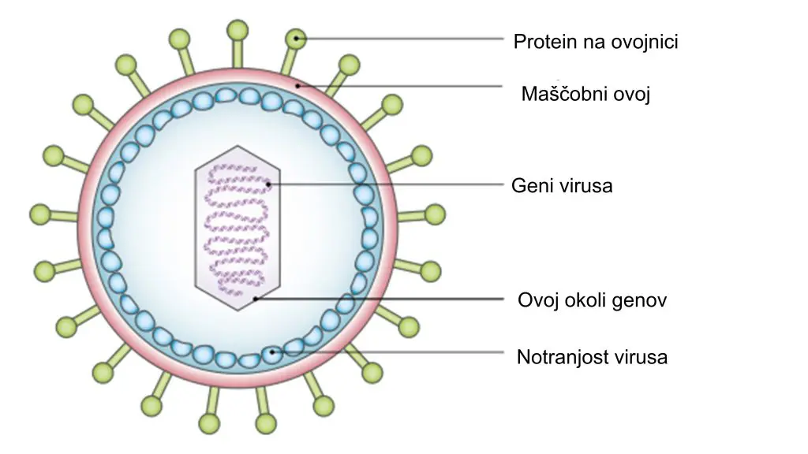
Zgradba virusov

Slide 36
Zgradba viriona (virusnega delca):
* Osrednji del, ki vsebuje DNA ali RNK (razmnoževanje, dedne lastnosti virusa)
Beljakovinski plašč ali kapsida, obdaja nukleinsko kislino in je sestavljena iz kapsomer. Tako so sestavljeni goli virusi.
* Nekateri pa imajo še zunanjo ovojnico, sestavljeno iz M, B in OH.

Slide 37
virus je necelični genetski element, replikacija je možna samo v gostitelju, zunaj gostitelja je virus inerten delec
vsebuje DNA ali RNA vendar nikoli obeh
genom virusa je obdan s proteinskim plaščem ali kapsido, genom in plašč tvorita nukleokapsido, ki je pri nekaterih virusih lahko obdana z membrano
nimajo ribosomov, ne morejo izdelati lastnih proteinov
ne proizvajajo lastnega ATP

Slide 38
za vse organizme velja, da so lahko gostitelji za viruse: bakterije, alge, arheje, protozoji, nevretenčarji, vretenčarji in rastline (ubi cellula ibi virus – kjer so celice, tam so virusi)
večina organizmov je lahko gostitelj več različnim virusom
pri večceličnih organizmih virusi lahko gostujejo po celotnem organizmu, ali pa samo v določenem delu

Slide 39
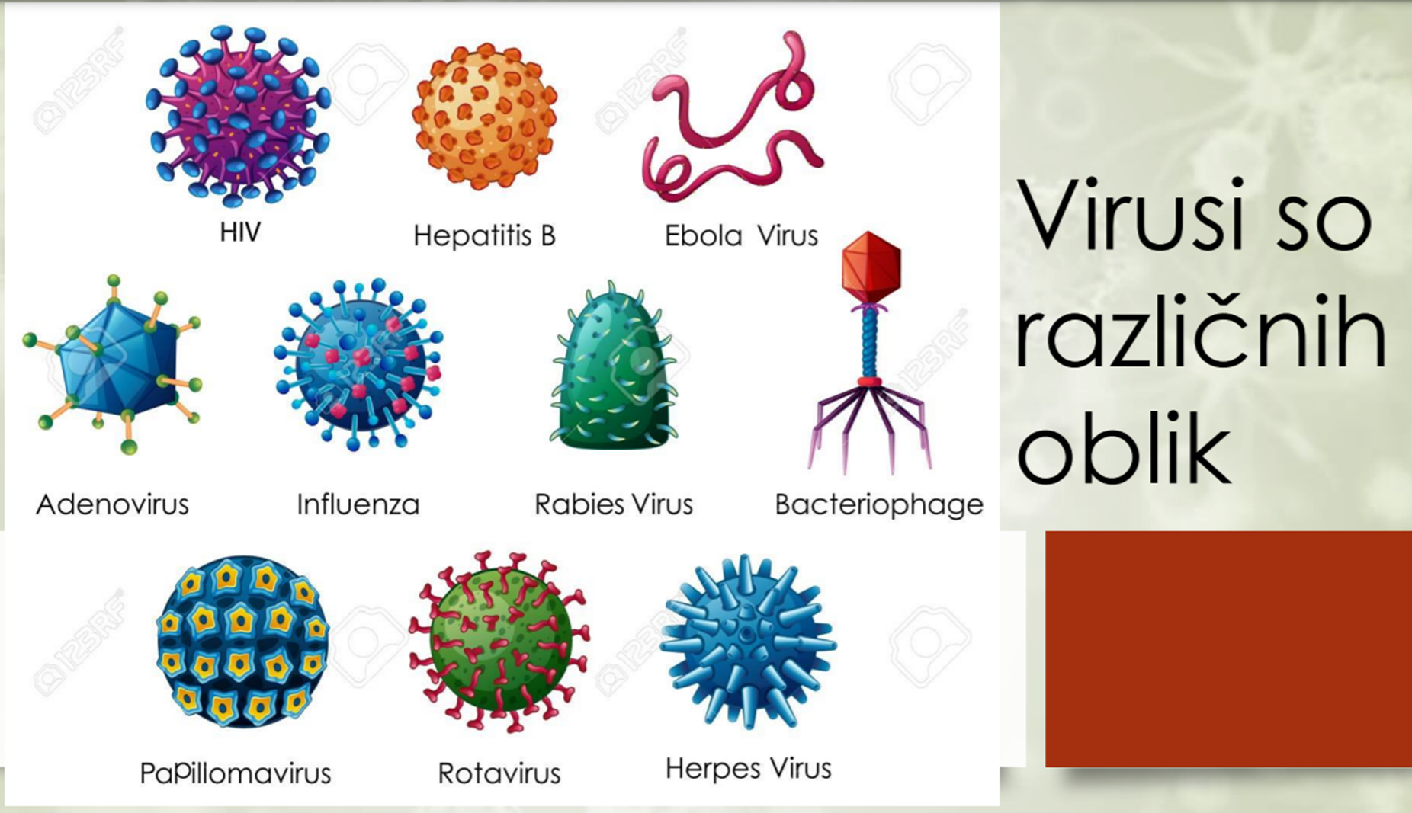

Slide 40
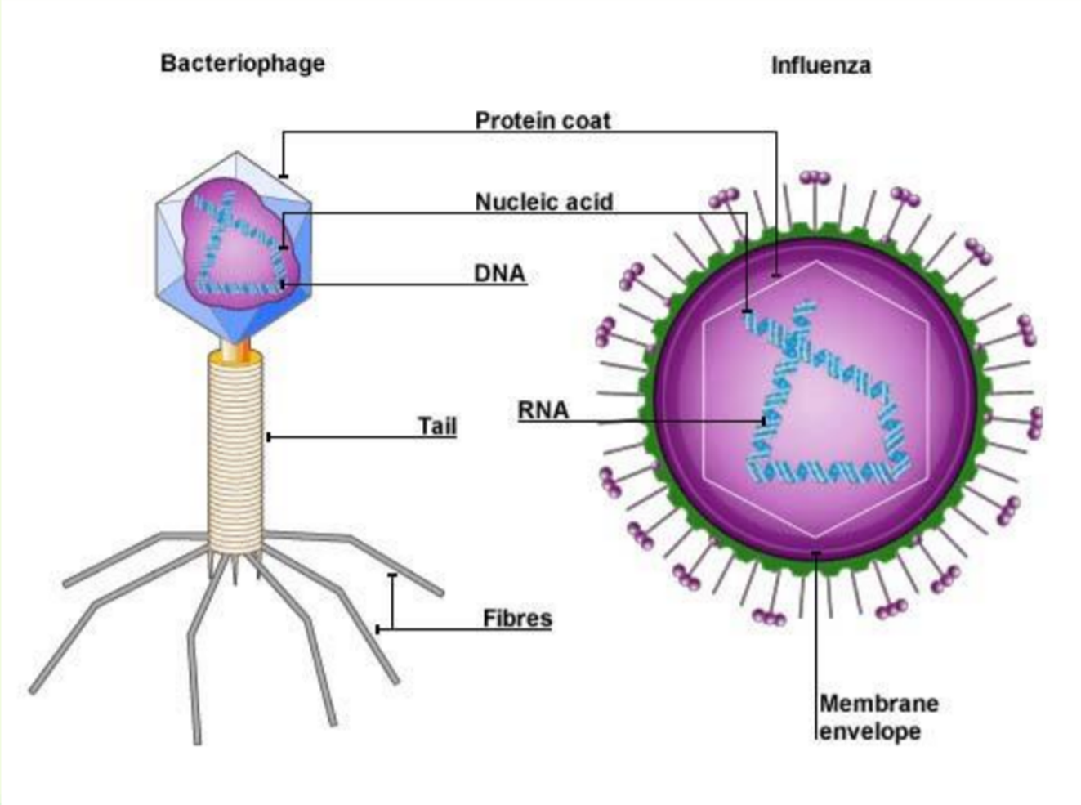
Zgradba bakteriofaga

Slide 41
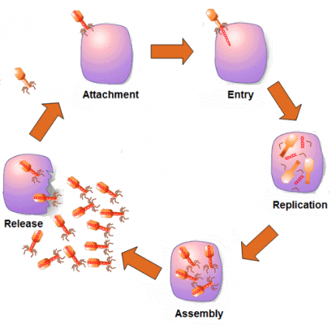
Razmnoževanje virusov
Pritrditev: vsak virus mora na površini celice najti ustrezen receptor, da se lahko veže na celico. Virusi imajo na površini receptorje, ki se morajo prilegati receptorjem na površini ustrezne celice.

Slide 42
Razmnoževanje virusov
Prodiranje: pri bakteriofagih prodira v celico samo fagova DNK. Celotna kapsida ostane na površini bakterije.

Slide 43
Razmnoževanje virusov
Faza pritajenega virusa: v tem stadiju, ki traja različno dolgo, od 10 min do nekaj ur, se v celici dogaja živahna biosinteza. Virusna NK zaobrne ves metabolizem celice, sintetizirajo se nove virusne NK in kapside.

Slide 44
Razmnoževanje virusov
Pakiranje: virusni delci, ki so se v prejšnji fazi sintetizirali, se sestavijo v kompletne virione, zato tej fazi pravimo tudi sestavljanje ali dozorevanje virusov.

Slide 45
Razmnoževanje virusov
Sproščanje: zreli virusi se sprostijo iz celice. Nekateri virusi se sproščajo iz celice eksplozivno, nekateri pa jo zapuščajo počasi.

Slide 46
Razmnoževanje virusov
https://www.defendyl.si/sl/clanek/kaj-so-virusi-kako-se-razmnozujejo-in-kako-deluje-nas-imunski-sistem
https://www.youtube.com/watch?v=QHHrph7zDLw

Slide 47
Kako deluje naš imunski sistem?
https://www.defendyl.si/sl/clanek/kaj-so-virusi-kako-se-razmnozujejo-in-kako-deluje-nas-imunski-sistem

Slide 48
Zdravljenje z bakteriofagi??
Je to sploh mogoče?
Je to sploh varno?
Kako poteka?
https://www.mladinska-knjiga.si/revije/gea/clanki/zdravje/naravna-alternativa-antibiotikom

Slide 49
Bakteriofagno zdravljenje
je terapevtska uporaba bakteriofagov za zdravljenje bakterijskih okužb.
Navkljub zgodnjem odkritju koristnosti bakteriofagov pa je dandanes uporaba za zdravljenje ljudi dovoljena le v Gruziji.
Bakteriofagno zdravljenje ima zato zelo velik potencial v medicini, agrokulturi in veterini.

Slide 50
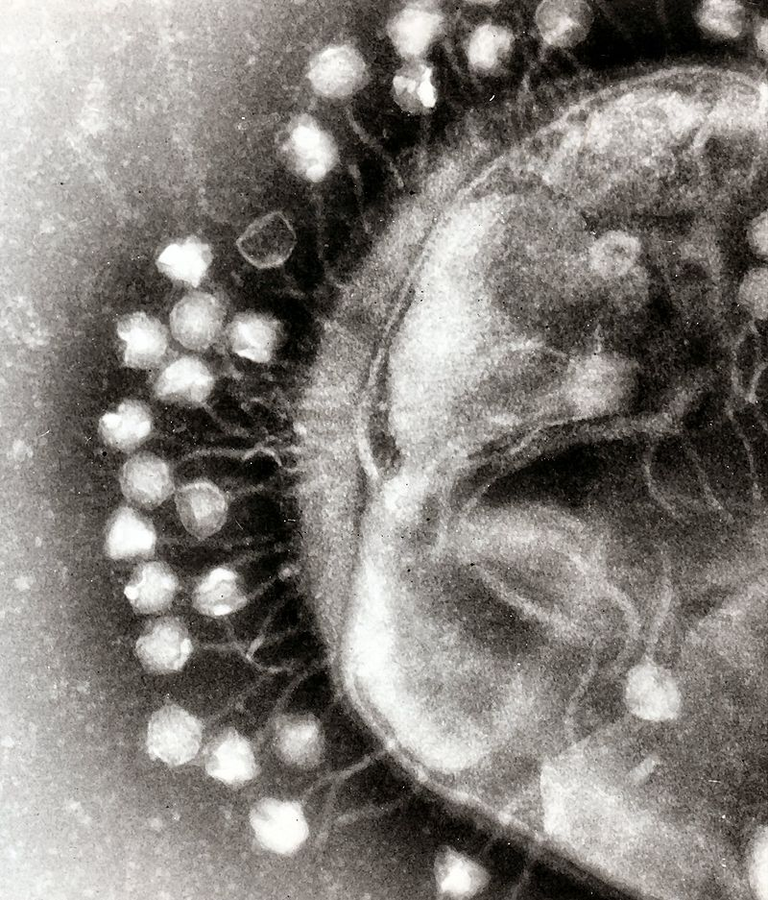
Elektronska mikrografija bakteriofagov, pritrjenih na bakterijsko celico

Slide 51
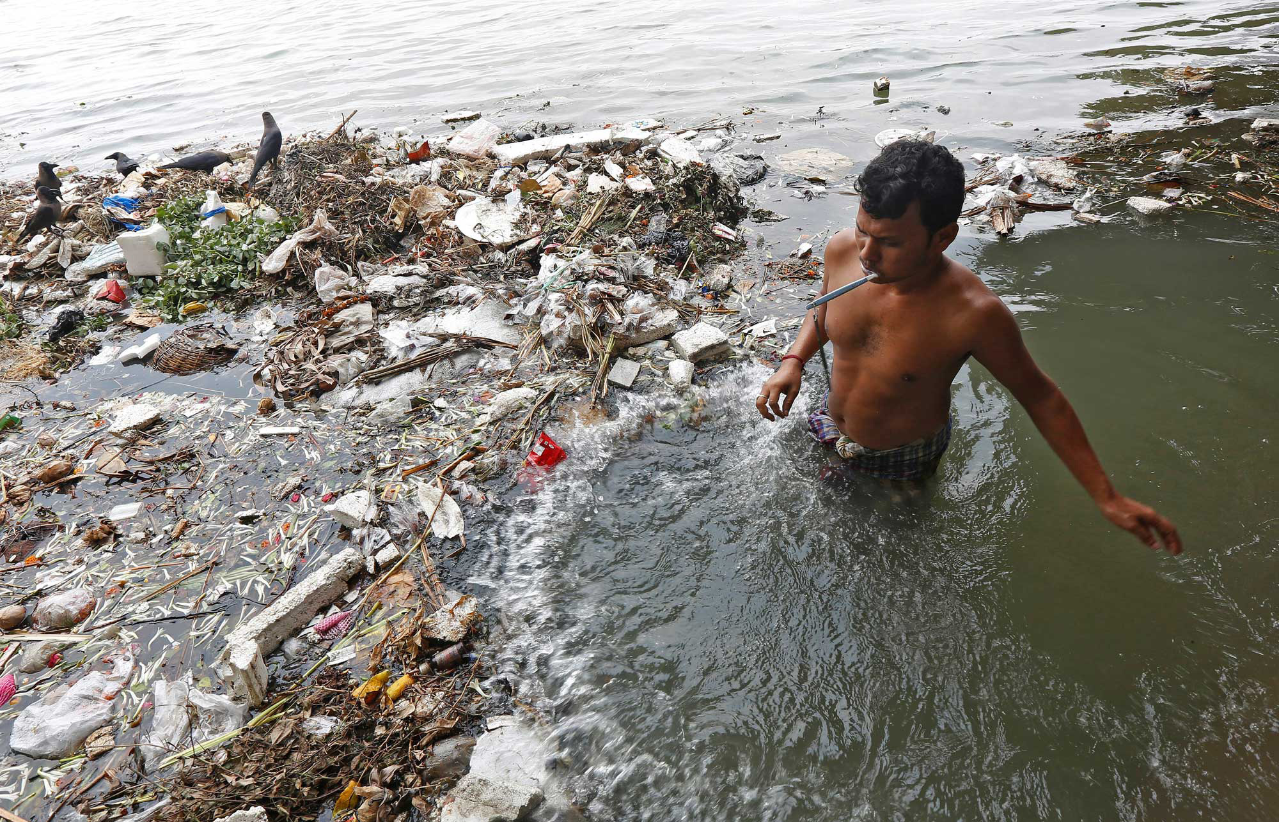
Odkritje
Angleški bakteriolog Ernest Hanbury Hankin
Leta 1896 – Indija - med epidemijo kolere pili vodo iz rek Ganges in Yamuna - vsa umazanija v vodi – kako to da niso zboleli?

Slide 52
vodo filtriral skozi porcelanski filter - kulturo bakteriofagov, ki so nato v epruveti uničili kulturo bakterije kolere
D'Herelle - V nekaj mesecih je v Indiji zaustavil epidemijo kolere s tem, da je kulturo bakteriofagov dodajal v vodnjake po indijskem podeželju.

Slide 53
Antibiotiki proti bakteriofagom
zdravljenje s pomočjo le-teh namreč vključuje viruse, ki so dolgo časa veljali zgolj za škodljive (pomisleki, dvomi,…antibiotiki veliko bolje sprejeti)
prednost bakteriofagne terapije pred zdravljenjem z antibiotiki je eksponentna rast (izredno hitra namnožitev v telesu) : (antibiotiki, jemanje dalja časa)
prisotnost bakterij = prisotnost bakteriofagov

Slide 54
prednost bakteriofagov je tudi njihova visoka specifičnost za točno določeno bakterijo, zaradi česar ne povzročajo stranskih učinkov (antibiotiki da)
če bakterija razvije odpornost proti bakteriofagu, lahko le v nekaj dneh najdemo drug primeren bakteriofag

Slide 55
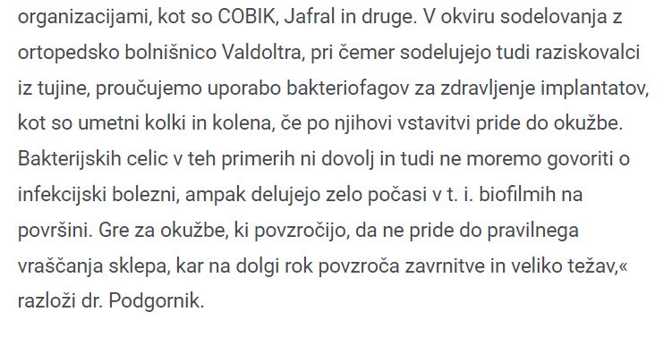

Slide 56
Omejitve?
Tvorba protiteles v telesu, ki izničujejo in onemogočajo delovanje bakteriofagov. (protitelesa viruse razkrajajo in ti se tako izločajo iz telesa; delovanje bakteriofagov hitrejše kot imunski odgovor telesa - problem pri ponovni uporabi istih bakteriofagov - telo ima namreč že izdelan načrt za imunski odgovor, kar pomeni, da moramo uporabiti drugačen nabor bakteriofagov. Telo se namreč bakteriofagov iz prve uporabe znebi še preden lahko ti uspešno odstranijo bakterije.
Omejitev in tudi prednost - visoka specifičnost (uporabimo lahko bakteriofagni koktajl – hitra, vendar morda ne tako učinkovita možnost. Pri tem gre za več vrst bakteriofagov, le-ti pa so zastopani v manjših količinah).

Slide 57
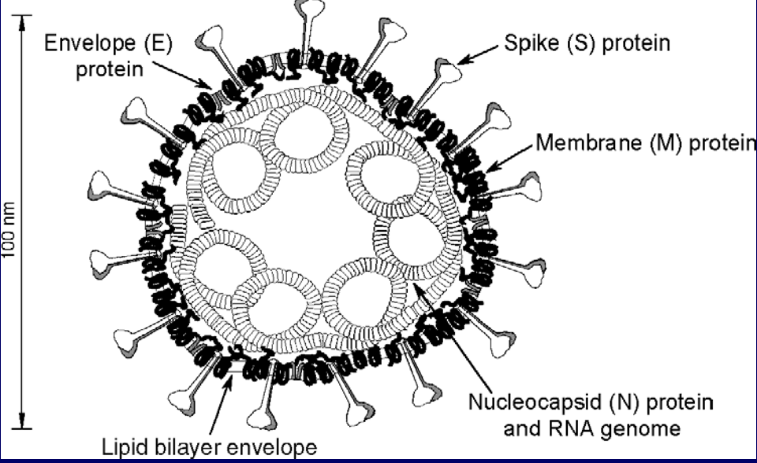
Korona virus

Slide 58
https://www.imunoglukan.si/imunoblog/clanek/naslov/kaj-so-virusi-kako-se-razmnozujejo-in-kako-deluje-nas-imunski-sistem-1/
https://www.defendyl.si/sl/clanek/kaj-so-virusi-kako-se-razmnozujejo-in-kako-deluje-nas-imunski-sistem

Slide 59
Virusne bolezni
Črne koze, genitalni herpes, infekcijska mononukleoza, hepatitis, ošpice, klopni meningoencefalitis, rak materničnega vratu, steklina, opičje koze, mrzlica zika, …

Slide 60
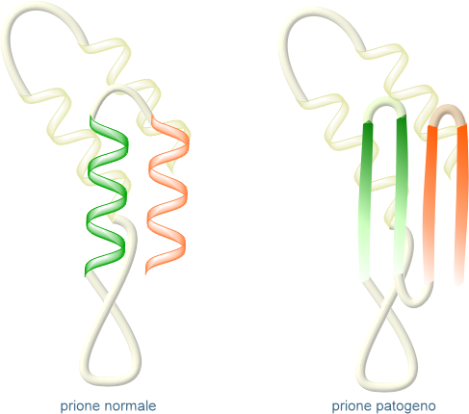
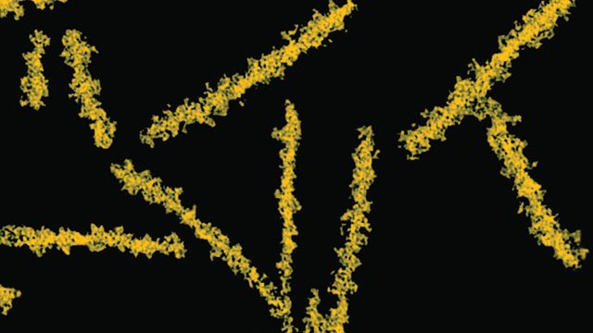
PRIONI
Prion (infektivni delec) je domnevni prenosljivi povzročitelj spongiformnih encefalopatij, ki je v celoti sestavljen iz napačno zvitega prionskega proteina.

Slide 61
Prioni
Prioni podirajo tri centralne dogme v biološkem svetu:
• proteinski infekcijski agens (ni virus, bakterija, gliva, pražival)
• infekcijska bolezen ne more biti sočasno dedna in prenosljiva
• infekcijske prenosljive bolezni vedno potrebujejo za prenos genetski material v obliki DNA ali RNA, protein se ne more podvojevati brez nukleinskih kislin

Slide 62
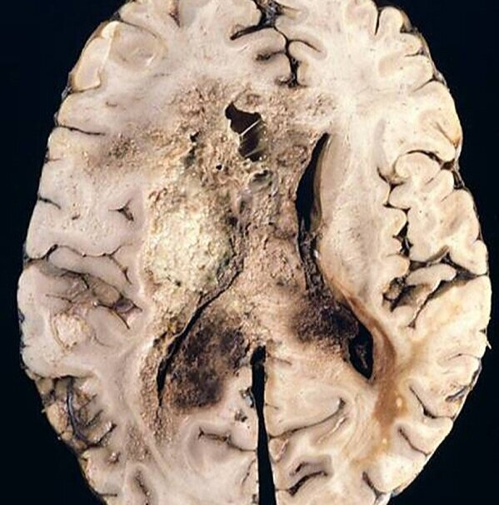
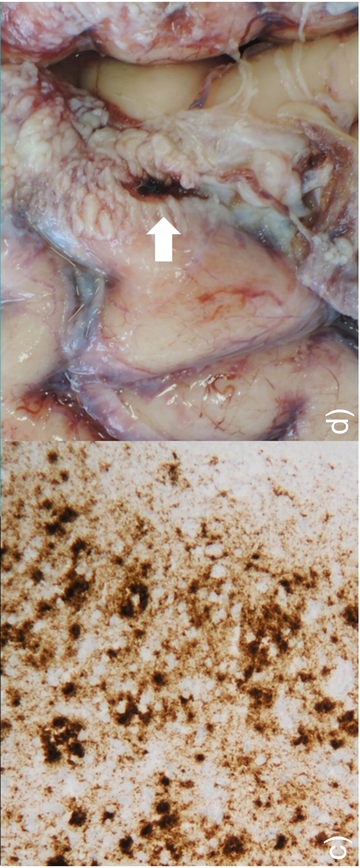
Prioni so vpleteni v številne bolezni sesalcev, kot so bovina spongiformna encefalopatija (BSE, znana tudi kot bolezen norih krav) pri govedu in Creutzfeldt-Jakobova bolezen (CJD) pri človeku.

Slide 63
https://www.nijz.si/sl/prioni-v-zivilih
https://www.nijz.si/sl/creutzfeldt-jakobova-bolezen-cjb

